Slide 1

课堂导入
在所有的著名人物中，她是唯一不被荣誉所腐蚀的人。
——爱因斯坦评价居里夫人
我们不应该虚度一生。我们必须有恒心，尤其要有自信心。
——居里夫人

Slide 2
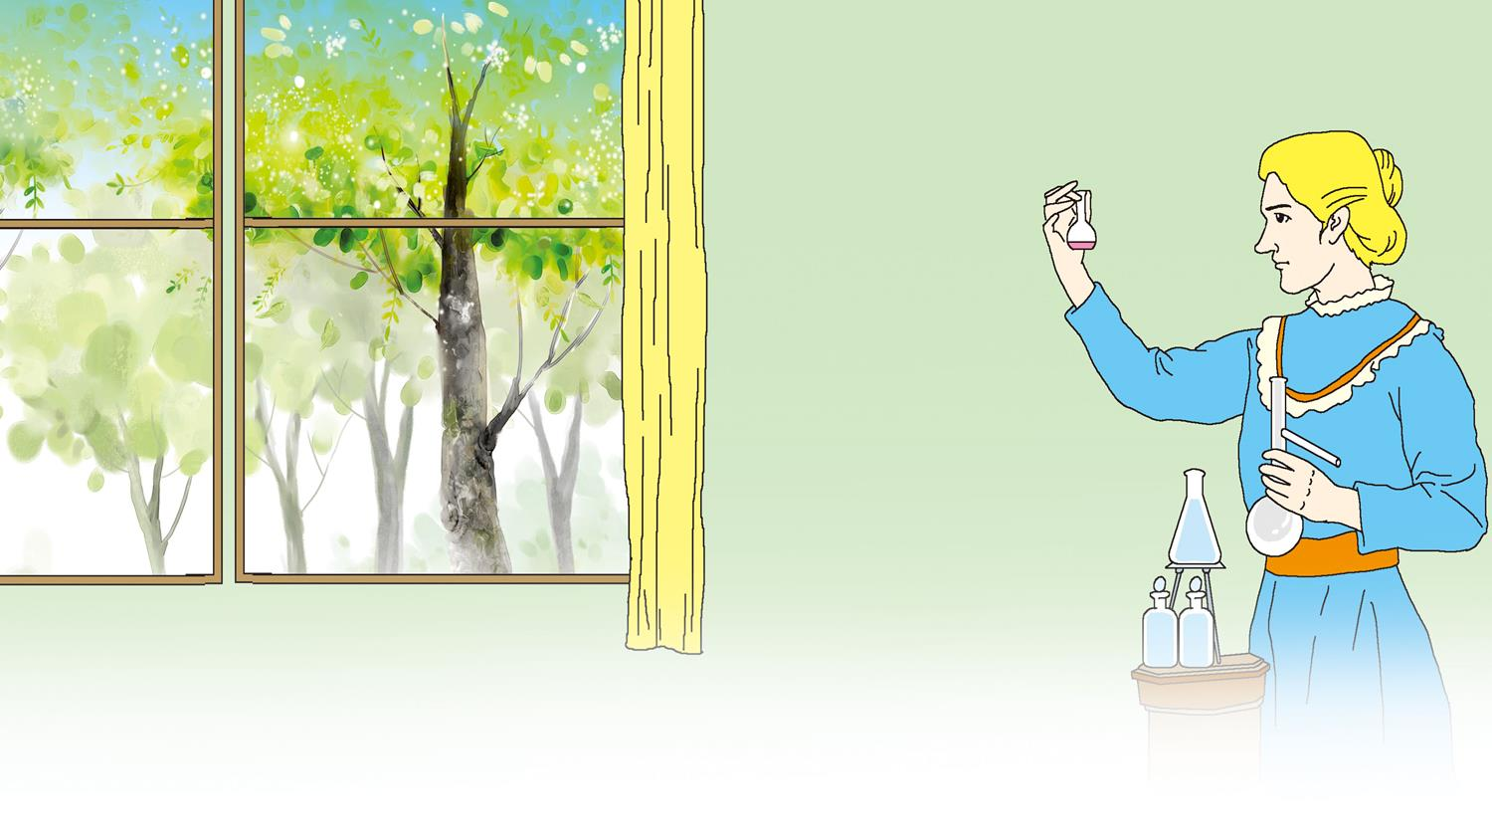
9* 美丽的颜色
部编人教版 ·八年级上册

Slide 3
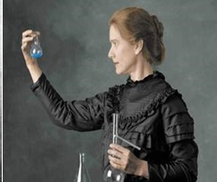
玛丽·居里（ 1867年11月7日—1934年7月4日），
出生于华沙，世称“居里夫人”，
法国著名波兰裔科学家、物理学家、化学家。
1903年，由于对放射性的研究而共同获得
诺贝尔物理学奖。
1911年，因发现元素钋pō和镭
再次获得诺贝尔化学奖，
因而成为世界上第一个两获诺贝尔奖的人。
在她的指导下，人们第一次将放射性同位素
用于治疗癌症。
由于长期接触放射性物质，居里夫人于1934年7月3日
因恶性白血病逝世。
1995年，她与丈夫皮埃尔·居里一起移葬先贤祠。

Slide 4
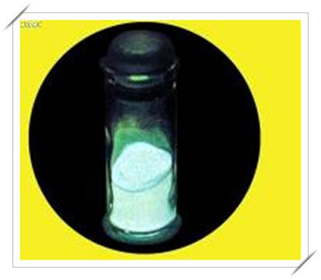
镭的作用
镭是一种化学元素，是一种荧蓝色/银白色金属碱土金属，带有放射性。镭有剧毒，它能取代人体内的钙并在骨骼中浓集，急性中毒时，会造成骨髓的损伤和造血组织的严重破坏，慢性中毒可引起骨瘤和白血病。镭及其衰变产物发射γ射线，能破坏人体内的恶性组织，因此镭针可治癌症。

Slide 5

字
词
学
习
微妙 燥热 沥青 骤雨猝至 窒息
吹嘘 荧光 筋疲力尽 和颜悦色 炽热
踱 铀 氯化镭 钋
zào
lì
zhòu cù
zhì
xū
yínɡ
jīn
chì
duó
yóu
lǜ léi
pō

Slide 6
自学指引
初读课文，整体感知，思考下列问题：
1、居里夫人有哪些人格魅力？请在文中勾画旁批；
2、你怎么理解题目《美丽的颜色》？

Slide 7
人物形象探究
1、热爱科学（痴迷科学）
段1：这种艰苦而且微妙的快乐。
段17：玛丽像期盼已经答应给的玩具的小孩一样，怀着热切的好奇。
段22、23“看哪……看哪！”这个青年妇人低声说着。……在黑暗中，在寂静中，两个人的脸都转向这些微光，转向这射线的神秘来源，转向镭，转向他们的镭！玛丽的身体前倾，热切地望着，他此时的姿势，就像一小时前在她睡着了的孩子床头看着孩子一样。
2、不畏艰难，刻苦钻研
工作环境艰苦，设施简陋，工作负荷重，镭的提取难度大等，体现了居里夫人敬业和吃苦的精神。

Slide 8
人物形象探究
3、以苦为乐，乐观坚强
段6：“然而我们生活中最美好而且最快乐的几年，还是在这个简陋的旧棚屋中度过的。”
段14:“虽然我们的工作条件给我们许多困难，但是我们仍然觉得很快乐。”
段5：“这个时期是我丈夫和我的共同生活中的英勇时期。”
4、坚韧执着，保持专注
段7:1898年到1902年，居里先生和夫人就是在这种条件之下工作的。
段13：工作日变成了工作月，工作月变成了工作年。

Slide 9
题目的含义——美丽的颜色
一语双关：
1、表层意：美丽的颜色指镭发出的“略带蓝色荧光”，颜色很美丽；
2、深层意：是指居里夫人热爱科学、不懈追求、淡泊名利的态度和精神。
3.同时也体现了他们人格的高贵！

Slide 10
自学指引
再读课文，语言品味，根据示例完成下列任务：
文中有很多富有意味的语句，进行品读，试着做批注：
示例：工作日变成了工作月，工作月变成了工作年，比埃尔和玛丽没有失掉勇气。这种抵抗他们的材料迷住了他们。
批注：这句话凸显的是此次科学研究的难度大，时间长。工作难度超出了预期，但居里夫妇浑然不觉，对科学的热爱使他们沉醉其中，痴迷不已。也体现了两位科学家勇于挑战的精神。

Slide 11
自学指引
再读课文，语言品味，根据示例完成下列任务：
文中有很多富有意味的语句，进行品读，试着做批注：
批注：“一种奇异的新的开始”指居里夫人踏上了科学新征程，开始了对镭的研究。“艰苦而且微妙的快乐”，“艰苦”是指环境的酷暑和严寒，条件的简陋，钻研过程的劳累和艰辛，但由于对科学的热爱，所以主观感觉很快乐。
这是一个奇异的新的开始，这种艰苦而且微妙的快乐，两次都挑选了最简陋的布景。
Notes:
批注：“一种奇异的新的开始”指居里夫人踏上了科学新征程，开始了对镭的研究。“艰苦而且微妙的快乐”，“艰苦”是指环境的酷暑和严寒，条件的简陋，钻研过程的劳累和艰辛，但由于对科学的热爱，所以主观感觉很快乐。

Slide 12
自学指引
再读课文，写法探究：
1、文中引用了不少居里夫人自己的话，找出来读一读，结合上下文说说引用这些资料的好处；
2、这篇文章是居里夫人的小女儿写的，文章不只是客观记叙居里夫妇发现镭的过程，作者的情感是如何体现的？

Slide 13
自学指引
再读课文，写法探究：
1、文中引用了不少居里夫人自己的话，找出来读一读，结合上下文说说引用这些资料的好处；
（1）真实还原当时的场景和感受，增加文章的真实性和说服力；
（2）转换叙述视角，变换节奏，使文章更为生动。
Notes:
（1）真实还原当时的场景和感受，增加文章的真实性和说服力；
（2）转换叙述视角，变换节奏，使文章更为生动。

Slide 14
自学指引
再读课文，写法探究：
2、这篇文章是居里夫人的小女儿写的，文章不只是客观记叙居里夫妇发现镭的过程，作者的情感是如何体现的呢？
“若是下雨，雨水就以一种令人厌烦的轻柔的声音”
——有些幽默感的语言
“她独自一个人就是一家工厂。”
——敬仰、爱戴、体贴、心疼
“有一天，玛丽像期盼别人已经答应给的玩具的小孩一样，怀着热切的好奇心说……..这个物理学家和颜悦色地……”
——神情描写，比喻为一个小孩子，尽显温柔和对科学的痴迷
“两个人的脸都转向这些微光，转向这射线的神秘来源，转向镭，转向他们的镭！玛丽的身体前倾，热切地望着，他此时的姿势，就像一小时前在她睡着了的孩子床头看着孩子一样。”
——慢动作细节描写，笔触细腻，尽显居里夫妇内心的激动和期盼。

Slide 15
小结
总起——两次快乐时期
美丽的颜色
以苦为乐
伟大发现
居里夫妇研究镭的条件与经历
条件简陋
辛勤工作
居里夫妇发现镭——美丽、喜悦

Slide 16
居里夫人名言
弱者坐待时机；强者制造时机。
我们应该不虚度一生，应该能够说：“我已经做了我能做的事。”
在成名的道路上，流的不是汗水而是鲜血，他们的名字不是用笔而是用生命写成的。
我们每天都愉快地过着生活，不要等到日子过去了才找出它们的可爱之点，也不要把所有特别合意的希望都放在未来。
我要把人生变成科学的梦，然后再把梦变成现实。

